Slide 1




Digital · Transformation · Talent
数字化 · 变革 · 人才
QM (Quality Management)
质量管理模块概览
Digital · Transformation · Talent
数字化 · 变革 · 人才
Ryan Wang
2019-3-1

Slide 2

日程
整体流程
SAP QM与SD, MM, PP, FICO无缝集成
由后勤交易驱动质量检验
组织架构
主数据
主要模块流程
信息系统

Slide 3


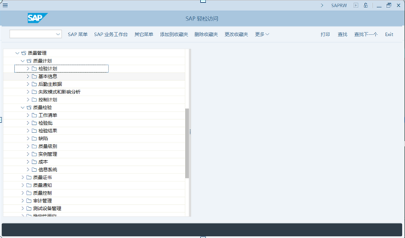
SAP QM与SD, MM, PP, FICO 无缝集成
Sales & Distribution
销售与分销
Production Planning
生产计划
Quality Management
质量管理
Plant Maintenance
设备维护
Material Management
物料管理
Finance Controlling
财务成本
IT基础平台
OA
WMS
EHR
权限管理
系统管理
开发环境

Slide 4

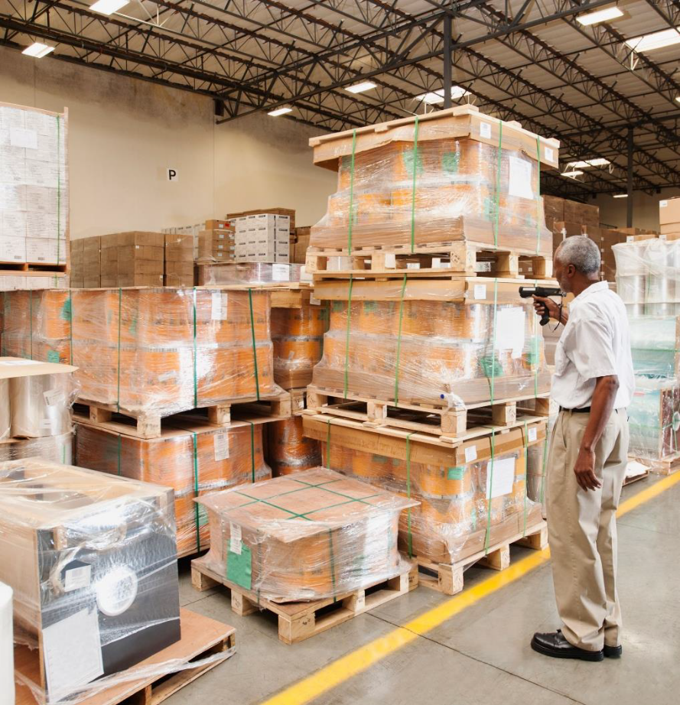


质量管理活动贯穿于企业供应链各环节
T
QM
全面质量管理
采购
?
IQC
基于质量条件选择供应商
生产投诉原料质量异常
供应商评估
如何去选择合适的供应商？
仓库管理
?
如何防止不合格物料流入生产?
物料接收/发出检验
调拨检验
呆滞与定期检验
生产
?
IPQC
FQC
批次部分检验与分类
哪些产品有问题？
销售
?
OQC
质量证书
客户投诉与退货
有多少客户抱怨？

Slide 5




后勤交易驱动质量检验
1.起源
货物移动
生产订单
销售订单
达到截止日期
手工
2.请求检验
检验批
检验说明
抽样指令
3.检验
结果记录
缺陷记录
4.使用决策
使用决策
质检库存过账
由什么触发检验？
检验什么物料？
样品是多少？
检验的结果是什么？
对检验库存会怎样处理？
供应链
供应商
生产
销售与分销
客户

Slide 6

QM基本功能
质量计划：
为要检验的物料制定质量检验标准。
质量计划
质量检验：
对已确定要检验的物料执行检验，包括处理检验批、记录结果和缺陷等。
销售检验
测试设备管理
质量证书：
打印交付给客户货物的检验结果，包含正文，检验值，检验范围和检查结果。
生产检验
质量控制
质量通知：
是记录和处理由物料或服务引起的内部或外部质量问题。
采购检验
质量通知单
质量控制：
执行各种预防/监督，规范各种操作行为。
质量计划/评估/检验/质量通知单是基础。
功能包括检验范围动态修改、质量记分、供应商评估、质量成本等。
质量证书

Slide 7
日程
整体流程
组织架构
管理架构与职责
工厂与工作中心
主数据
主要模块流程
信息系统

Slide 8


质量管理架构
SAMPLE
质量总监
制定集团标准化的质量检验目录
制定集团统一的质量检验流程
协调收集质量主数据
质量经理
助理/质量计划
来料检验
生产检验
出货检验
SQE
IQC
IPQC
FQC
QE
OQC
使用决策
质量异常控制
质量检验
缺陷记录
质量检验
缺陷记录
质量检验
缺陷记录
使用决策
质量异常控制
质量检验
检验证书

Slide 9
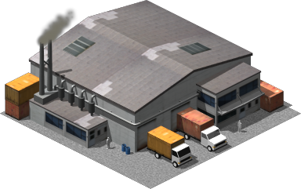
质量管理组织架构 - 工厂
1. 工厂是SAP后勤管理的核心组织单元:
它可能是真正意义上的制造工厂，如科顺6大生产工厂
也可能是代表公司的某个分支机构，如科顺各销售分公司
2. 一个工厂可以是：
制造生产场所
采购的送货地址
仓库分销中心
质量检验场所 – SAP所有的质量管理作业是基于工厂来执行
3. 工作中心：
代表执行检验的人员或部门，如：
仓库负责物料的外观检验与重量测量
IQC负责物料的物理项目与化学项目的检测
通常用于报表统计分析及权限控制
工厂 | 财务 | 销售 | 采购 仓库 | 生产 | 质量
佛山市科顺建筑材料 | √ | √ | √ | √ | √
南通科顺建筑新材料 | √ | √ | √ | √ | √
昆山科顺防水材料 | √ | √ | √ | √ | √
重庆科顺化工新材料 | √ | √ | √ | √ | √
德州科顺建筑材料 | √ | √ | √ | √ | √
鞍山科顺建筑材料 | √ | √ | √ | √ | √

Slide 10
日程
整体流程
组织架构
主数据
检验特性
采样方案、采样过程、动态检验规则
检验计划
主要模块流程
信息系统

Slide 11
质量计划
质量计划
检验类型：
01 采购订单的收货检验
03 生产订单的过程检验
04 来自生产的收货检验
08 库存转储检验
10 交货到客户的检验
89 其它检验
物料
质量信息
记录
供应商
QM视图
物料需要在哪些业务进行质量检验
定义物料与供应商的控制关系
限定采购量，限定采购期限
供应关系的质量状态管控
采样计划表
1 特性属性
3 使用决策
9 缺陷代码
如何检验
采样方案
如何采样
如何评估
品质目录
检验方法
动态修改规则
采样过程
检验特性
1 检验严格度
2 质量水平
定性特性：指定特性目录
定量特性：指定上限、下限等定量数据
对什么物料进行检验 – 检验抬头资料
检验的步骤是什么 – 检验工序
检验什么 - 检验特性
如何检验，怎么采样 - 检验方法、采样过程
需要什么检验设备 – 可选
检验计划

Slide 12
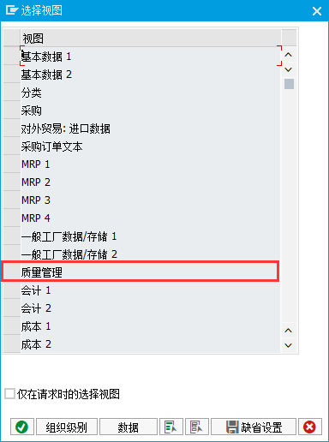
物料主数据-质量管理视图
基本数据
采购
Pc
t
物料需求计划
销售和分销
A
工厂/库存地点的
库存
工厂计划
B
物料主数据
会计
质量管理
存储
预测
仓库管理
分类

Slide 13
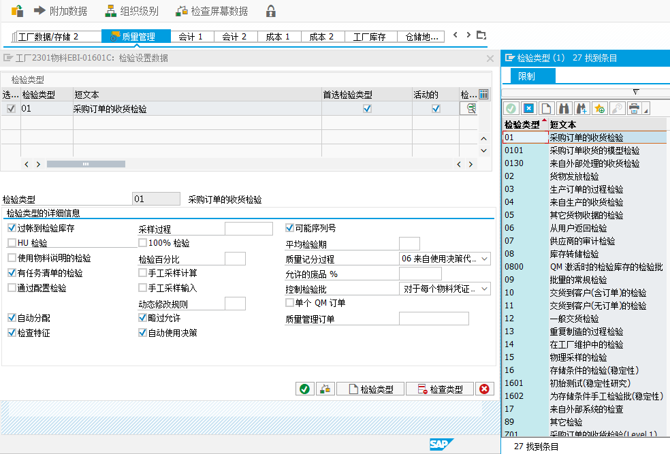
物料主数据-质量管理视图
决定物料启用何种检验业务
常用的检验类型：
01 采购订单的收货检验
03 生产订单的过程检验
04 来自生产的收货检验
05 其它货物收据的检验
08 库存转储检验
10 交货到客户(含订单)的检验
89 其它检验

Slide 14
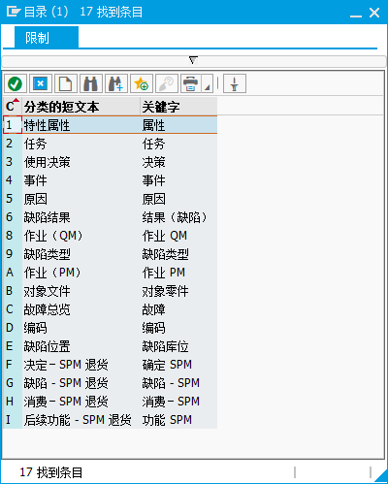





品质目录
1. 品质目录：
对质量检验管理活动涉及的不同要素、标准等信息进行集团统一归类、代码化、标准化的集合
标准化的目录有利于记录及评估非定量特性
2. 常用的品质目录：
1 特性属性
2 任务
3 使用决策
4 事件
5 原因
6 缺陷结果
8 作业（QM）
9 缺陷类型
厚度
尺寸
耐热度
缺陷
不透水性

Slide 15
品质目录-示例
质量管理活动存在许多业务：
场景一:
我的手机外壳颜色是银灰色
我正在测试的瓷砖的抗冲击力是1200牛顿
主题：产品的测验指标，也就是产品属性
厚度
尺寸
场景二:
张工，零号工程塑料的热熔值是250℃，低于我们最低要求260℃……
明白了，这批零号工程塑料按判否处理，立即冻结入库，并通知采购部门找供应商沟通。
主题：产品的使用决策，是放行还是退货
耐热度
缺陷
场景三:
李经理，这种型号的光缆渗水检测又不合格。
怎么老是这样？
因为这种光缆的原材料一直使用瑞典产护套料，我认为是原材料瑕疵所致。
主题：缺陷产生的原因
不透水性

Slide 16
品质目录、代码组与代码
代码组
代码
01: 合格
02: 破损
03: 脏污
04: 表面针孔
A01: 外观
A02: 颜色
1.特性属性
B01: 生产过程中质检
B02: 一般收货质检
B03: 产品退货检验
01: 合格接收
02: 退货
03: 让步接收
04: 挑选
目录类型
3.使用决策
C01:量测缺陷
C02:外观缺陷
C03:功能缺陷
C04:其他缺陷
9.缺陷类型
01: 主要缺陷
02: 次要缺陷
03: 关键缺陷

Slide 17
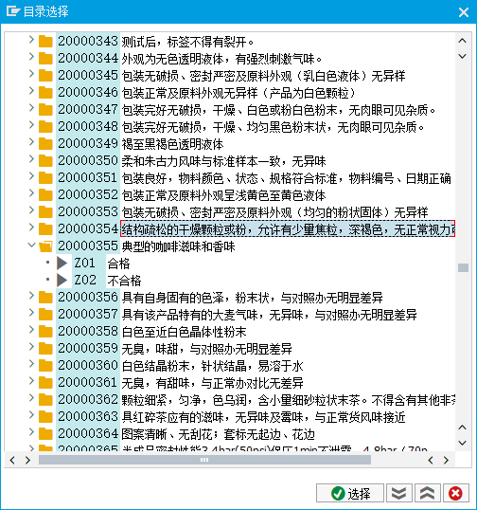
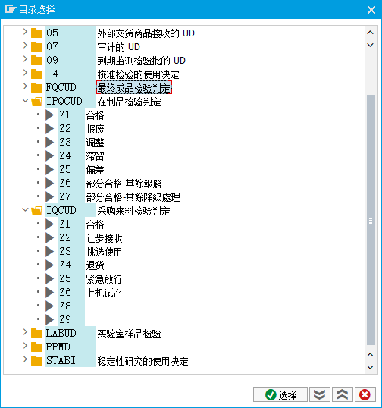
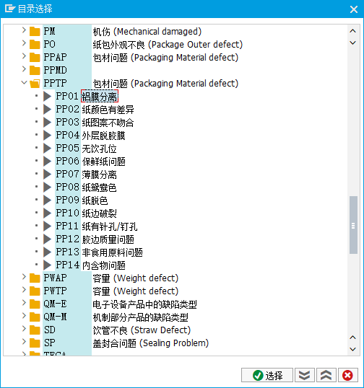
代码组与代码-示例
1.特性属性
3.使用决策
9.缺陷类型
SAMPLE

Slide 18
选集
代码组
代码
评估、缺陷、记分、过账
工厂：1001
评估
缺陷
01: 合格
02: 破损
03: 脏污
04: 表面针孔
A 接受
R 拒绝 01 关键缺陷
R 拒绝 02 主要缺陷
R 拒绝 03 次要缺陷
A01: 外观
A02: 颜色
1.特性属性
目录类型
评估
记分
过账建议
B01: 生产过程中质检
B02: 一般收货质检
B03: 产品退货检验
01: 合格接收
02: 退货
03: 让步接收
04: 挑选
A 接受 100 非限制
R 拒绝 1
R 拒绝 80 非限制
R 拒绝 60
3.使用决策

Slide 19
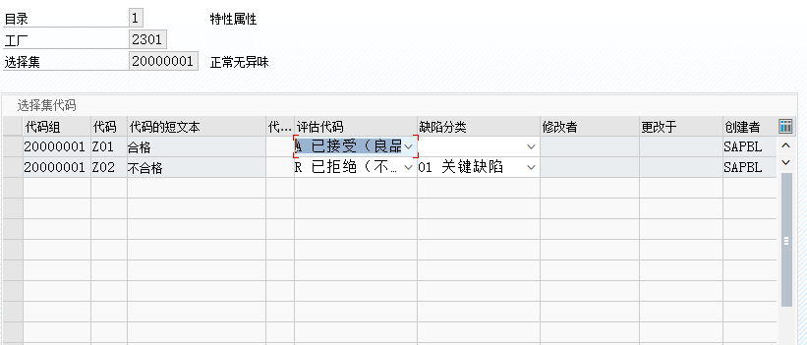
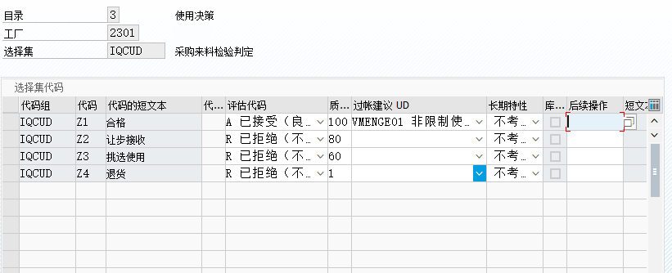
选集-示例
1.特性属性选集
SAMPLE
3.使用决策选集

Slide 20
主检验特性
主检验特性
一般资料：
描述、搜索关键词
状态
检验方法
需要检验什么？
使用代码来表示具体的检验规范。
含水量：
13.5%
控制资料：
定性或定量
如何采样
结果记录方式与必要性
检验评估范围：=, <, >
是否为长期特性
颜色选集：
绿色
红色
蓝色
黑色
颜色：
绿色
定性特性：
分配检验目录 - 特性属性选集
定量特性：
单位及小数点
目标值、规范下限、规范上限
PH值：
2.77
定量数据：
目标值：2.78
上限：2.80
下限：2.75

Slide 21
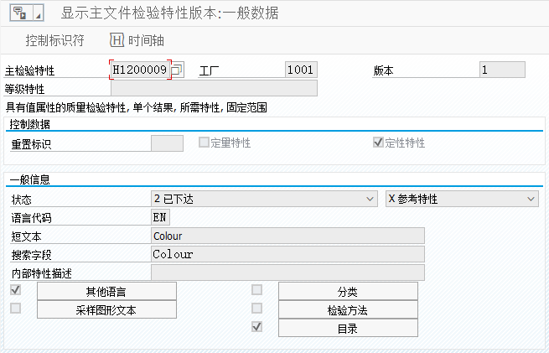
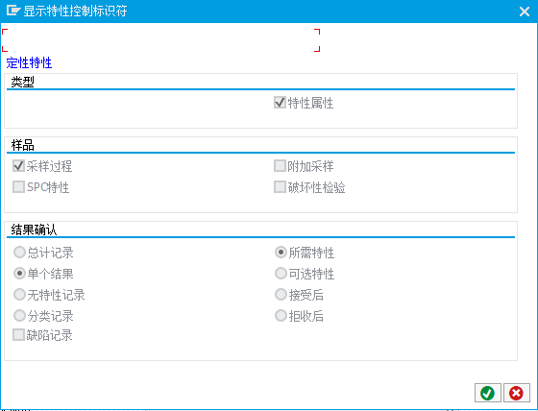
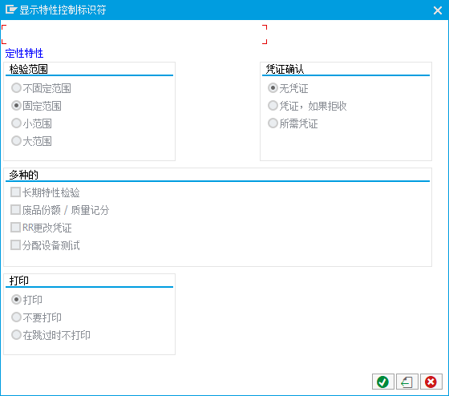
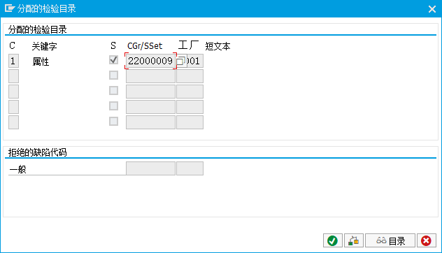
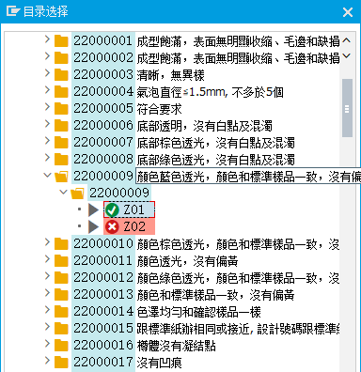
定性主检验特性-示例
SAMPLE

Slide 22
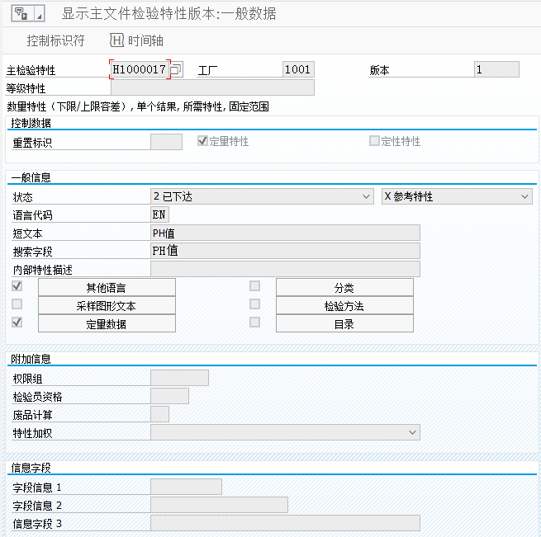
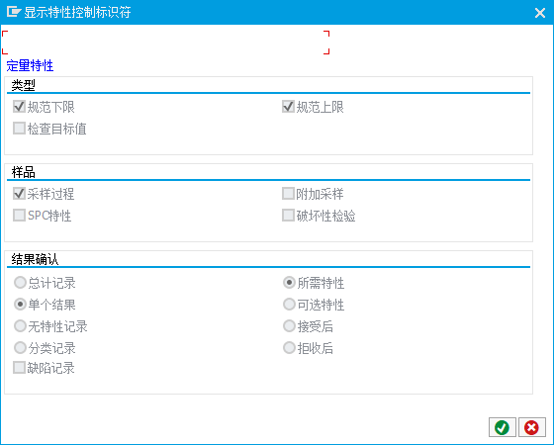
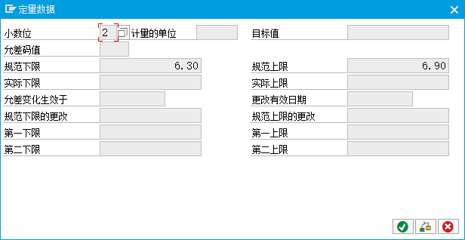
定量主检验特性-示例
SAMPLE

Slide 23
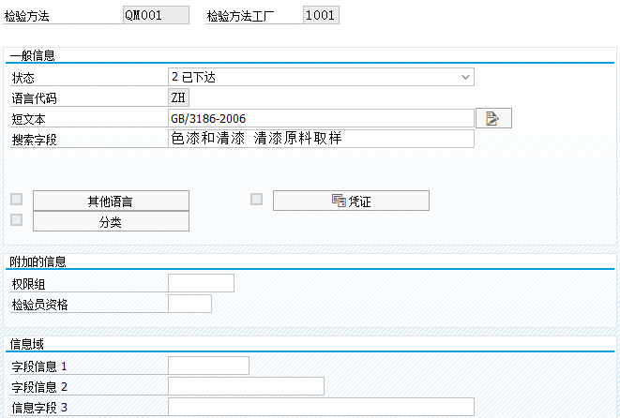

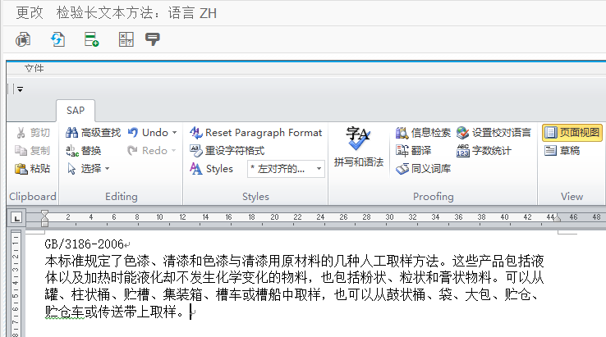
检验方法
检验方法
如何进行检验？表示在一定条件下用什么样的手段，工具或标准来检验某项指标。
可以为检验方法添加附件，检验时可以直接查看检验作业指导。
GB/3186-2006
色漆和清漆，清漆原料取样
GB10247-2008
粘度测量方法(适用牛顿流体)
GB/T9266-88
建筑涂料 -- 斯托默粘度计法

Slide 24
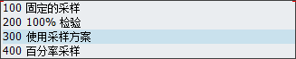
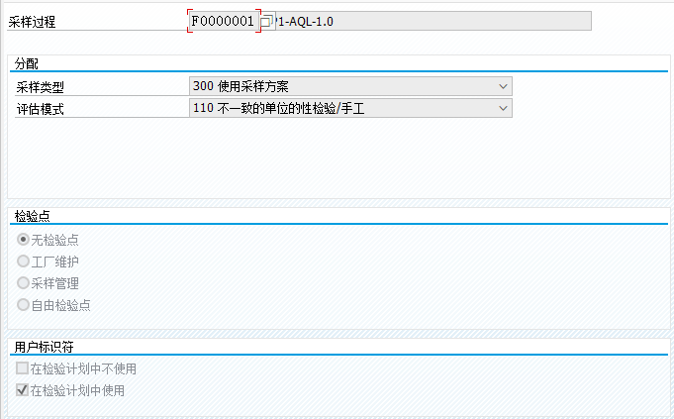
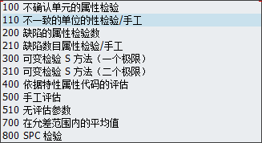
采样过程
评估模式
对样品检验结果如何进行评估?
100 按照不良数评估
200 按照缺陷数评估
500 人工评估
……
采样过程
采样类型
如何采样?
与批量有关
与批量无关
%
采样方案
全检
固定采样

Slide 25
采样方案
采样表参数
是否与AQL相关
严格性
AQL值（可选）
采样方案
采样计划表正常
采样计划表加严
批量大小
采样大小
接受数
拒绝数
批量大小
采样大小
接受数
拒绝数
1 | 1 | 0 | 1
25 | 2 | 0 | 1
150 | 3 | 0 | 1
1200 | 5 | 0 | 1
35000 | 8 | 0 | 1
10000000000 | 13 | 1 | 2
1 | 1 | 0 | 1
25 | 2 | 0 | 1
150 | 3 | 0 | 1
1200 | 13 | 0 | 1
35000 | 13 | 0 | 1
10000000000 | 13 | 1 | 2
采样方案包含一个或多个严格性的采样表

Slide 26
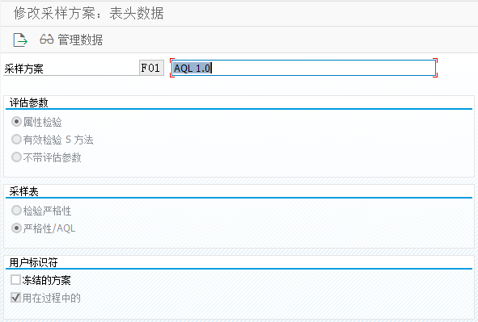
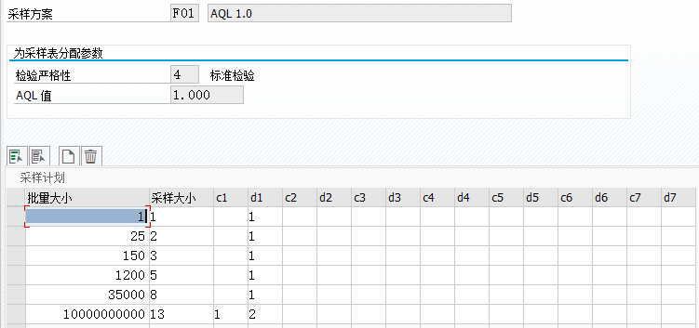
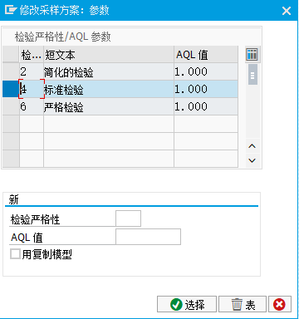

采样方案-示例
SAMPLE

Slide 27
动态修改规则
动态修改规则
根据供应商以前的检验结果，动态修改下次一检验的采样严格性 ( 正常、加严、放宽、免检）
可以按整个检验批或个别检验特性设定动态修改规则
检验阶段
加严
正常
放宽
免检
时间

Slide 28
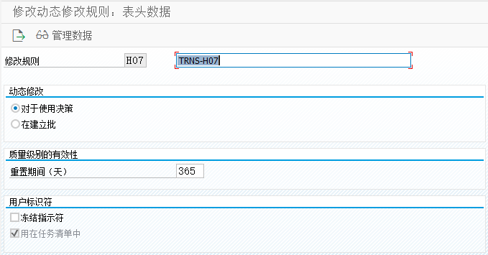
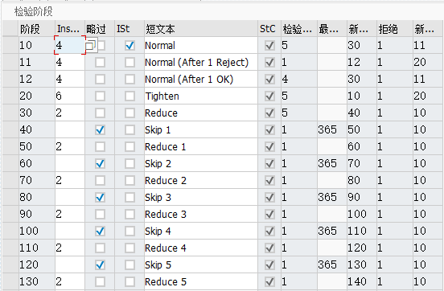
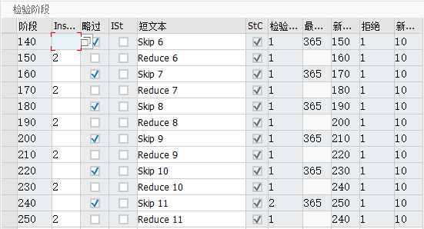
动态修改规则-示例
加严检验
SAMPLE
连续2批拒收
后加严检验
连续5批允收
则恢复正常检验
正常检验
1
首次入料实施
正常检验
NG返回
连续5批允收则实施减量检验
减量检验
连续5批允收则跳1批放宽检验
NG返回
跳1批放宽检验
连续10次跳1批放宽检验后，
开始跳2批放宽检验
NG返回
跳2批放宽检验

Slide 29
检验计划
检验计划
检验计划包含以下内容：
需要检查哪些物料?
供应商/制造商是谁？
在用在什么业务上？ - 用途
检验的步骤是什么？ – 检验工序
在哪里进行检验？ - 工作中心
需要检验什么？ – 检验特性
如何检验？ – 检验方法
在这个检验中用到了哪些检测设备？
物料
供应商/制造商
任务清单抬头
检验工序 10
工作中心 10
检验特性 10
采样过程
检验特性 20
采样过程
测试设备 10
检验工序 20
工作中心 20
检验特性 10
采样过程
测试设备 20

Slide 30
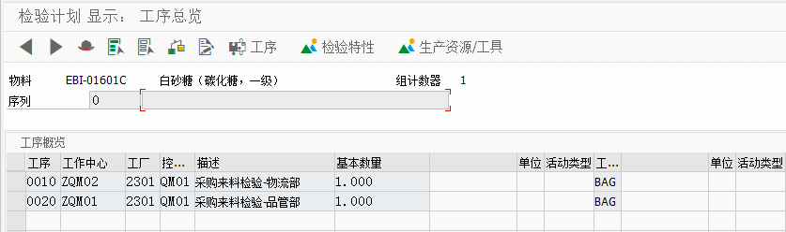
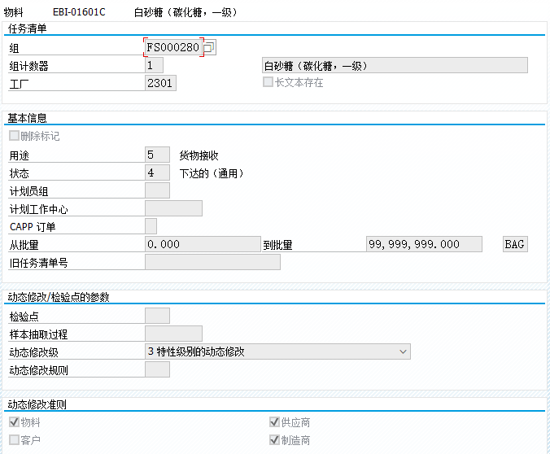
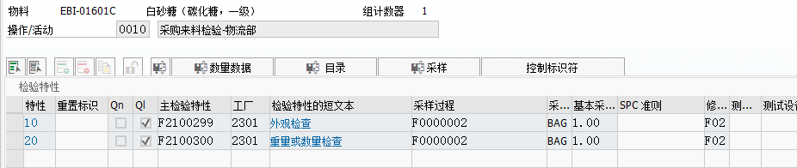
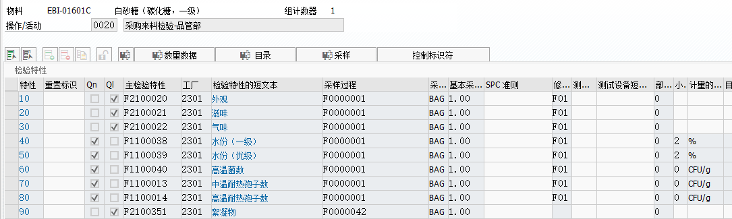
检验计划示例
2
检验计划工序概览 – 关键内容：
工作中心、控制码、描述等
1
检验计划抬头 – 关键内容：
物料、工厂、用途、状态等
SAMPLE
3
检验特性 – 关键内容：
检验特性、采样过程、动态检验规则、检验方法等

Slide 31




质量信息记录-采购
质量信息记录
定义物料与供应商的控制关系
物料
供应商
质量信息记录
(采购)
状态
限定采购量，限定采购期限
供应关系的质量状态管控
批量供货
质量标准 01
测试
检验类型
质量标准 0102
质量标准 0101
检验批5
检验批4
检验批3
小
样
检验批2
采购批量
检验批1
时间

Slide 32
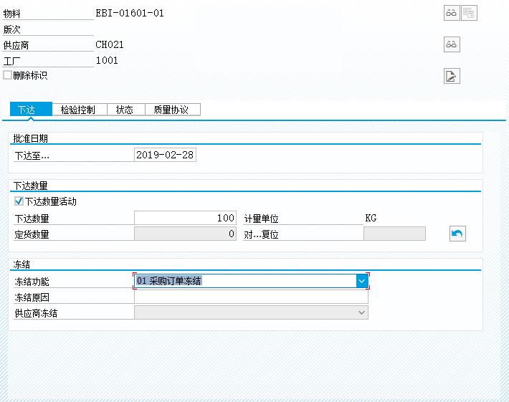
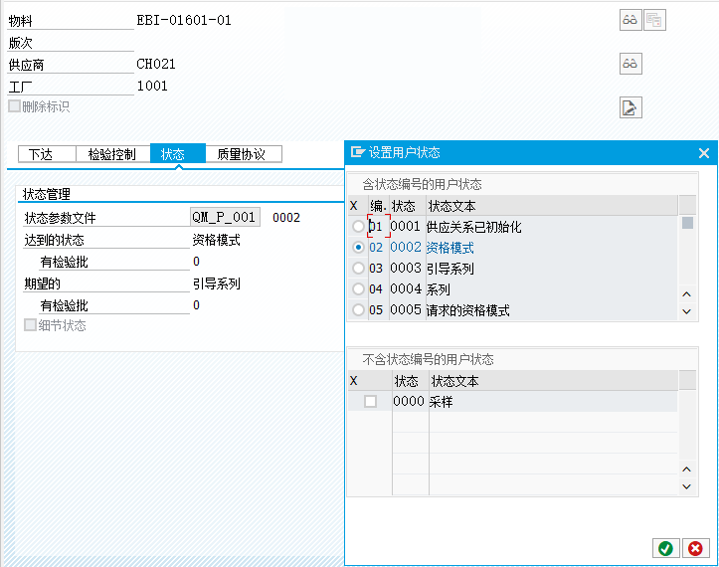
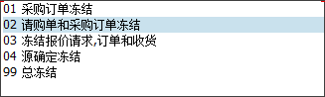
质量信息记录-示例
SAMPLE

Slide 33
日程
整体流程
组织架构
主数据
主要模块流程
IQC
IPQC & FQC
OQC
质量通知
信息系统

Slide 34

模块业务流程地图 – QM: Level 1 ~ Level 3
Level 1
01
从研发到制造
02
从销售到收款
03
从采购到付款
04
全面质量管理
05
从记录到报告
01. 质量计划
02. IQC
03. IPQC/FQC
04. OQC
05. 不合格处理
Level 2
质量主数据
维护流程
原材料（含外协）
收货检验流程
生产过程及
成品检验流程
出货检验流程
质量不合格
处理流程
Level 3

Slide 35
质量检验流程
货物移动
生产订单
设备保养订单
1
事件
手工
销售订单
截止日期监控
生产订单
交货单
2
检验批
大部分质量检验的需求都是从采购、生产或销售中产生的
样品计算
确定样品
动态修正规则
加严
放宽
跳过
3
录入检验结果
结果记录
评估检验特性
OK
NG
录入缺陷记录
4
缺陷记录
生成质量通知单
5
UD 使用决策
使用决策
质检库存过账
非限制
冻结
退货

Slide 36
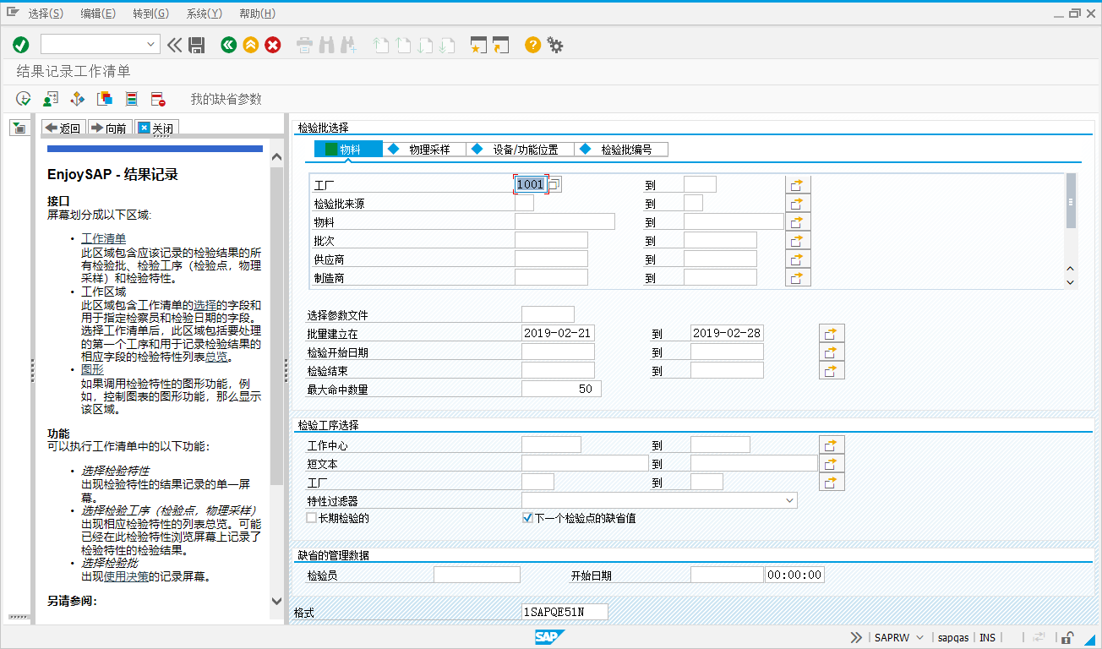
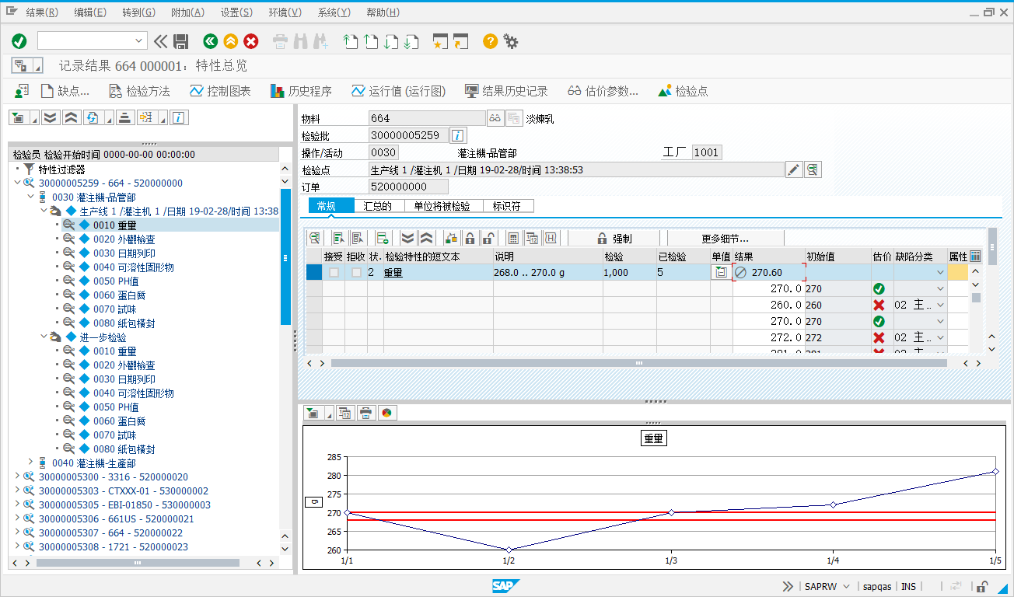
检验工作清单
事件
选择屏幕：
按检验类型、日期、工作中心等条件查询待处理/已延期的检验批清单
检验批
录入屏幕：
1 – 检验工作清单
2 – 检验结果录入画面
3 – 图形
1
2
3

Slide 37
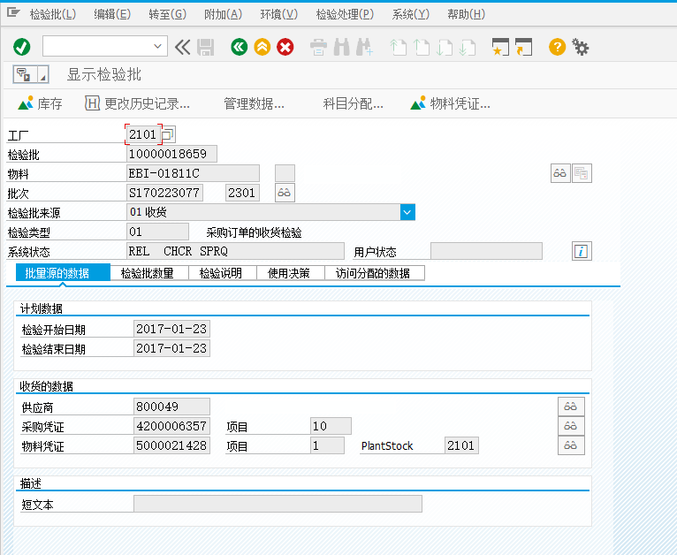
检验批
事件
批量
检验说明
检验批
QM Lot
检验批
来源
物料
检验批：
物料：需检验的物料、所在的工厂及库存地点、收货批次。
来源：检验有关的供应商、制造商、采购订单、生产订单、物料凭证、交货单等资料。
批量：检验批数量、样品数量及库存相关的数量。
检验说明：本次检验所执行的检验计划资料。

Slide 38
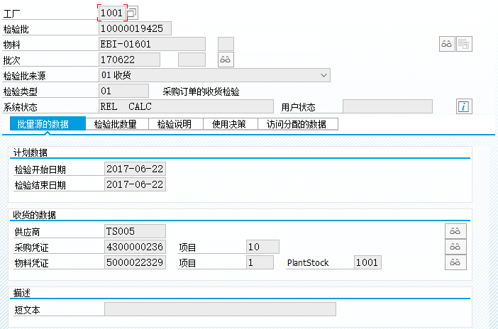
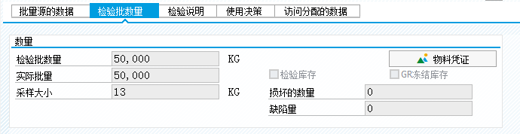
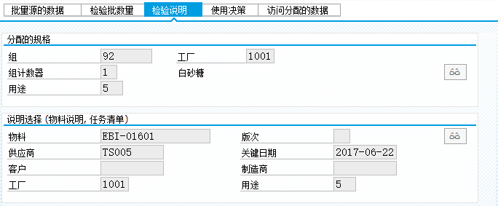
检验批
SAMPLE
事件
检验批

Slide 39
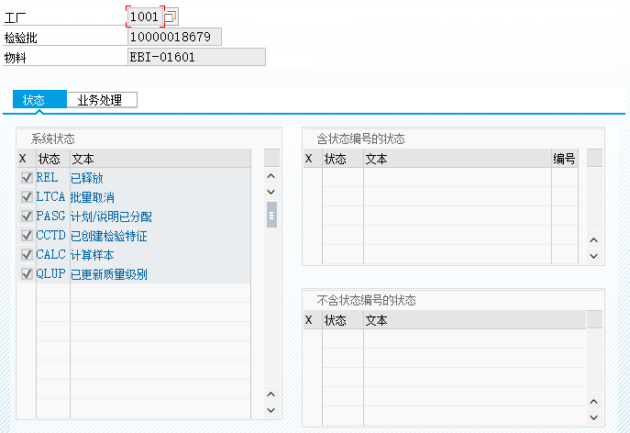
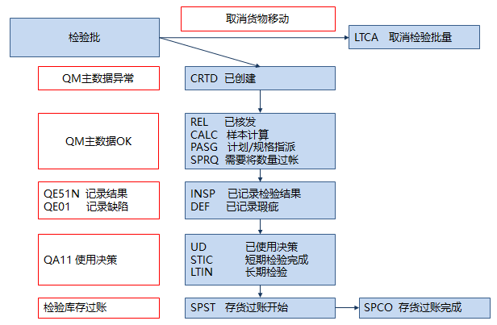
检验批状态
检验批状态：
检验批的处理进度
异常信息
事件
检验批
SAMPLE

Slide 40
采样
事件
批量大小
采样大小
采样计划表
100 | 10
1000 | 25
10000 | 50
…… | ……
10000000000 | 200
检验批
确定样品
示例1:
检验批数量： 900 桶
基本采样数量： 1 桶
样品大小： 25 x 1 桶
示例2:
检验批数量： 20kg
基本采样数量： 5g
批量 = (20 * 1000) g / 5g = 4000
样品大小 = 50 x 5g

Slide 41
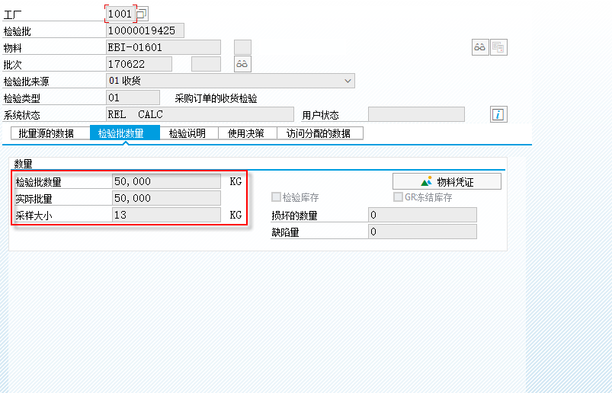
采样
事件
检验批
确定样品

Slide 42

结果记录
检验批
事件
按检验工序记录
检验结果
检验批
计划外
计划内
确定样品
缺陷资料
检验特性结果
1
缺陷资料
结果记录
定性检验特性
定量检验特性
激活
评估模式
100 按照不良数评估
200 按照缺陷数评估
500 人工评估
……
质量通知单
评估特性
2
关闭特性
3

Slide 43
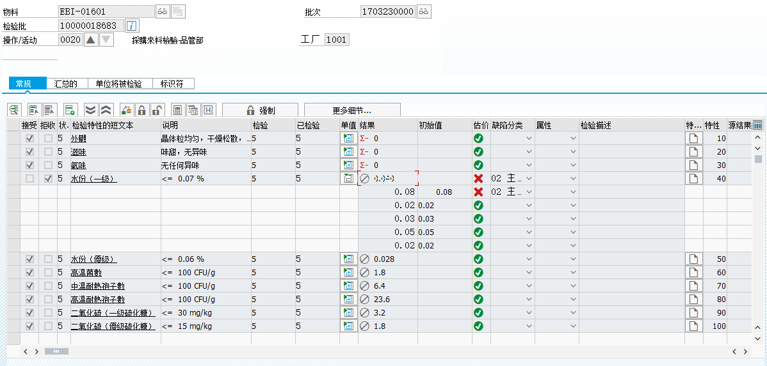
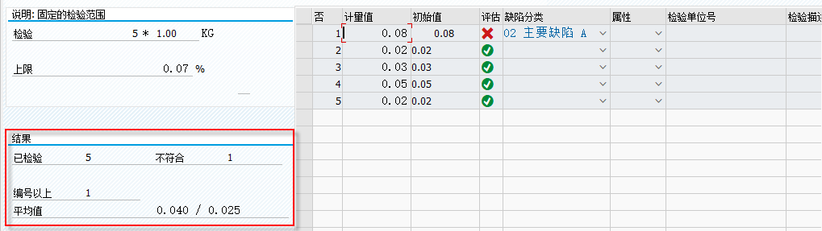
结果记录
事件
检验批
确定样品
结果记录

Slide 44
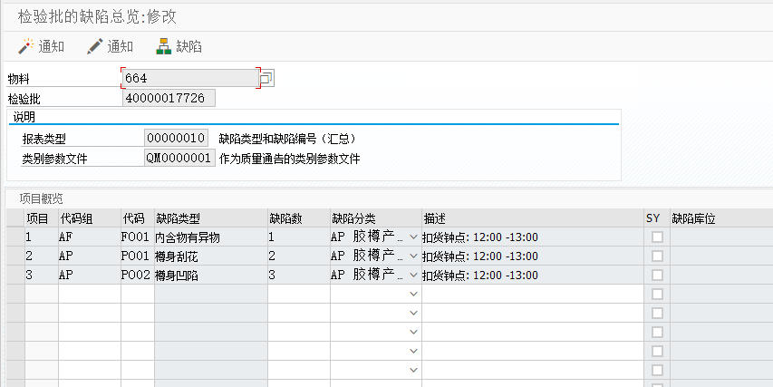
缺陷记录
事件
检验批
确定样品
结果记录
缺陷记录
检验过程
发现缺陷
记录缺陷
激活质量通知单
处理质量通知单
1
2
3

Slide 45
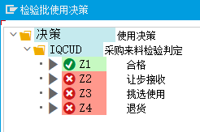


使用决策
事件
使用决策
1
检验批
确定质量得分
UD选择了让步接收，质量得分80
2
确定样品
客户定制功能，如：
QC判退，系统发送Email给PO的采购组
结果记录
后续操作
3
不良记录
到非限制
?
质检库存过账
4
冻结
使用决策
检验与库存相关
退货

Slide 46



使用决策
1
使用决策界面，可以参考检验时记录的缺陷
事件
检验批
确定样品
2
使用决策界面，可以参考检验时记录的检验特性结果
结果记录
3
检验与库存相关，还需要执行检验库存过账
不良记录
使用决策

Slide 47

来料质量控制
流程描述：
通过SAP MM与QM的集成，确保所有入库原料符合质量标准，最大限度的保证不会因原料质量问题而影响生产，造成质量成本增加。
未来流程提升获益：
系统自动报检，仓库在系统中做完采购收货后，IQC可实时查询送检通知单报表
在系统中录入IQC检验结果，系统根据标准自动判定该检测项目是否合格
检验报告，可以从SAP自动提取数据，可实时打印
在系统中进行原材料关键项目结果分析和自动判异
流程关键点：
SAMPLE
对供应商采购物料
质量信息记录-采购（可选）
检验计划
动态修改规则（可选）
按采购订单收货
物料的质检库存
查看未处理的检验批
记录检验结果
使用决策
质检库存过账

Slide 48












来料质量控制-示例
采购
物料管理员
质量计划员
仓管员
质量技术员
质量工程师
维护物料主数据
维护检验计划
建立采购单
供应商送货
（过账到检验库存）
管理检验批
维护质量信息记录
（可选）
记录检验结果
使用决策
继续采购流程
检验库存过账到
非限制、冻结或退货
显示检验历史结果
（可选）
退回供应商

Slide 49



来料质量控制-因质量原因冻结发票
仓管员
质量技术员
应付会计
物料A 设定
采购质量冻结
采购收货
检验批1
检验批2
检验批3
检验批4
UD: OK
UD: OK
未UD
UD: NG
供应商发票1
物料A
供应商发票2
物料A
供应商发票3
物料A
供应商发票4
物料A
审核
已冻结供应商发票
因质量原因冻结
因质量原因冻结

Slide 50
库存质量控制
流程描述：
通过SAP MM与QM的集成，确保所有在库的原料/成品符合质量标准，最大限度的保证不合格的原料/成品流入生产/销售环节，造成质量成本增加。
未来流程提升获益：
批次库存到达截止日期自动报检，并自动从非限制库存转至质检库存
冻结/特殊仓的库存执行转储时，可以按需要设定自动提报检
在系统中录入库存的检验结果，系统根据标准自动判定该检测项目是否合格
及早发现仓库中潜在的质量问题原料/产品
流程关键点：
SAMPLE
非限制、冻结库存过账到质检库存
执行检验并记录结果
使用决策
检视物料库存状况质检库存过账至不同的库存地点

Slide 51

库存质量控制流程-示例
物料管理员
质量计划员
仓管员
质量技术员
质量工程师
维护物料主数据
日常库存管理
截止日期监控、返修、报废、冻结
从非限制、冻结库存过账至质检库存
使用决策
从质检库存过账到非限制、冻结或报废
过账质检库存到不同的库存地点

Slide 52

生产质量控制
流程描述：
通过SAP PP与QM的集成，确保生产过程及成品的质量符合要求。
1. 先对生产首件进行检验，首检数据合格则开始生产，不合格则开取质量异常单，解决异常后再次进行首件检验，合格方可进行生产。
2. 首件检验之后是品质巡检，根据控制计划要求有不同的检验时机，记录检验结果，并判定产品状态，合格则继续生产，不合格则开取制程异常单，处理异常，解决异常之后继续生产。
未来流程提升获益：
在SAP系统中录入生产过程及成品检验结果，系统根据标准自动判定该检测项目是否合格
及时发现生产质量异常，避免频繁生产返工作业及不必要的浪费
流程关键点：
SAMPLE
IPQC:
FQC:
生产订单下达生产
工艺路线检验工序
显示检验批
记录检验结果
使用决策
生产订单完工确认
检验计划
对生产订单收货
质检库存
显示检验批
记录检验结果
使用决策
检验库存过账

Slide 53


生产质量控制流程-示例
物料管理员
质量计划员
生产管理员
质量技术员
质量工程师
维护物料主数据
按生产单进行生产
半成品、成品
维护检验计划
按生产单收货，过账到质检库存
显示待检验的检验批
记录检验结果
使用决策
日常库存管理
返修、报废、冻结
从质检库存过账到非限制、冻结或报废
显示检验历史结果
（可选）

Slide 54

出货质量控制
流程描述：
通过系统SD与QM的集成，确保销售出货的成品质量符合客户要求或国家标准。
根据出货计划要求，由成品仓领出成品进行外观、性能等检验，并由OQC进行抽检确认，填写出货检验报告，给出判定并签字确认，如果判定合格直接安排出货，若判定不合格，即走不合格处理流程
未来流程提升获益：
出货检验报告，由现有的手工制作改为系统自动提取数据，可实时打印
在系统中录入OQC检验结果，系统根据标准自动判定该检测项目是否合格
流程关键点：
SAMPLE
产品销售并创建交货单
出货检验计划
显示待处理检验批
记录检验结果
使用决策
交货单发货过账

Slide 55

出货质量控制流程-示例
物料管理员
质量计划员
物流专员
质量技术员
质量工程师
维护物料主数据
创建销售订单
维护检验计划
创建交货单，
执行拣配
管理检验批
（可选）
记录检验结果
使用决策
更新交货单
过账到冻结
库存
拒绝
交货单发货过账
放行
显示检验历史结果
（可选）
继续销售流程

Slide 56
质量通知单
质量通知单
SAP QM模组提供质量通知单功能，以支持多部门协助、快速、高效处理企业供应链出现的质量异常问题。
质量通知单
缺陷
损坏
外部问题（F2）
外部问题（F1）
投诉供应商
供应商索赔
Problem
退货授权
客户投诉
返修
内部问题（F3）
制程异常
内部反馈
采购
生产
销售
客户服务
供应商
生产
销售与分销

Slide 57




质量通知单
抬头
质量通知单
列出主题，描述问题，指明相关的单据，物料等信息。
任务
应采取何种紧急纠正措施？
Problem
作业
已采取了何种紧急纠正措施？
责任人
质量通知单涉及内部/外部的哪些人？
导致缺陷发生的原因是什么？
项目
已确认的缺陷项目及发生的制造场所。
原因分析
1. 物料
2. 机器
3. 人
4. 方法
5. 环境
项目 10
任务
应采取什么纠正措施，来防止缺陷再次发生？
作业
实施了什么措施，来解决问题？
已确认的缺陷项目及发生的制造场所。
项目 20

Slide 58

处理问题流程
质量通知单
缺陷
损坏
内部触发
Problem
外部触发
诊断
缺陷分析
紧急措施
查找原因
紧急作业
改善措施
使用质量通知单处理问题：
在问题分析完成前，采取紧急措施，缓解问题；
从长远看，需要对缺陷进行分析，找出原因，提出改善措施并推行。
推行改善措施

Slide 59
质量通知单-示例
客服
仓管员
品质工程师
生产管理员
SAMPLE
客户投诉产品
质量异常
客诉
质量通知单
明确责任
描述问题
列出缺陷
接收退货
查看待处理
质量通知单
分析原因
提出任务
执行返修作业
换货
结果反馈客户
关闭质量通知单
返修品出货

Slide 60







质量通知单-示例
SAMPLE

Slide 61
日程
整体流程
组织架构
主数据
主要模块流程
信息系统
标准报表
ALV报表

Slide 62



质量管理标准报表

Slide 63
ALV报表的标准分析
按供应商分析
供应商
质量记分
批量
功能
按采购组
跳转
99.010
100
数据选择
东莞宏达
l
ABC 分析
佛山天力
82.132
205
l
分类
l
多重选择
l
选择层次
l
分段
l
选择条件
供应商
东莞宏达
l
柱形比较图
l
选择变式
物料
质量记分
批量
l
频率曲线图
按物料
跳转
l
相关性
盖胶
98.100
19
l
时间序列分析
附加信息
液碱
50.500
72
l
主数据
l
凭证
供应商
东莞宏达
物料
盖胶
月
质量记分
批量
2018.05
100.000
30
2018.06
96.250
19

Slide 64


SAP清单和ALV显示

Slide 65





ALV报表的标准功能
选择明细
设置过滤
升序/降序
合计，小计
更改、选择、保存布局
SAP 清单和ALV显示提供的功能包括：
选择详细信息：可以获得关于选定行的更多信息，包括清单中没有显示的信息。
设置过滤器：可以在一列或多列中仅显示满足特定标准的行。
排序：清单可以按升序或降序进行排序。
创建小计：如果您已经在清单中创建了至少一列的总计，则可以创建附加小计。
布局：您可以使用布局或显示变式更改清单的外观。

Slide 66

ALV报表的布局与变式
功能
隐藏所选的字段
显示变式
更改
更改布局
选择布局
更改布局
保存布局
管理布局
显示了所选对象的哪些字段并按何种顺序显示？
显示所选的字段
可以使用布局来更改报表清单的显示内容：
可以从列设置中显示附加字段，或从列选择中隐藏不必要的字段。
还可以按选择的顺序排列字段并生成总计。
还可以调整列的大小或设置过滤条件等。
可以选择保存这些更改，作为自己的布局。

Slide 67


变式
如果需要定期运行带有相同选择值的报表和分析，建议使用变式。
使用变式可以节省输入时间并避免输入错误。您可以定义并保存自己的变式，也可以利用现有变式。

Slide 68




Thank you.
http://www.ivcsol.com/
顾云咨询服务
香港： 九龙长沙湾青山道538号半岛大厦711-712室
电话：(852) 3728-6333
深圳： 深圳市福田区车公庙泰然四路25号创新科技广场1期B座812 电话：(86) 0755-82564832
台北： 台北市中正区衡阳路51号5楼之10 (西侧) 电话：(886) 2 2313-1558 | FAX：+886 2 2313-1159
伦敦: 16/F, Bressenden Place, Westminster, London SW1E 5RS
电话：(44) 0208-282-6129

